Slide 1



ДЕЯТЕЛЬНОСТЬ
РОССИЙСКОЙ НАЦИОНАЛЬНОЙ БИБЛИОТКИ
В КОНТЕКСТЕ УКРЕПЛЕНИЯ ОБОРОНОСПОСОБНОСТИ ОСАЖДЕННОГО ЛЕНИНГРАДА: 1941-1944 гг.
В.В. Кугай, отдел архивных документов РНБ

Slide 2
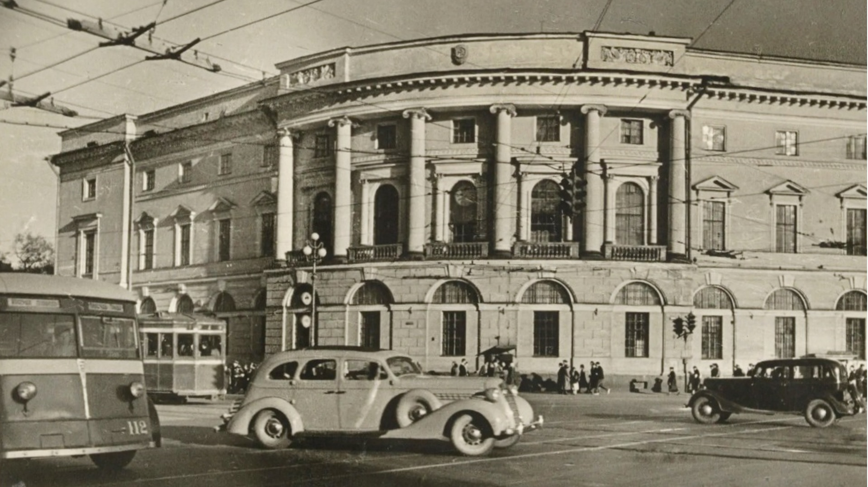

Slide 3
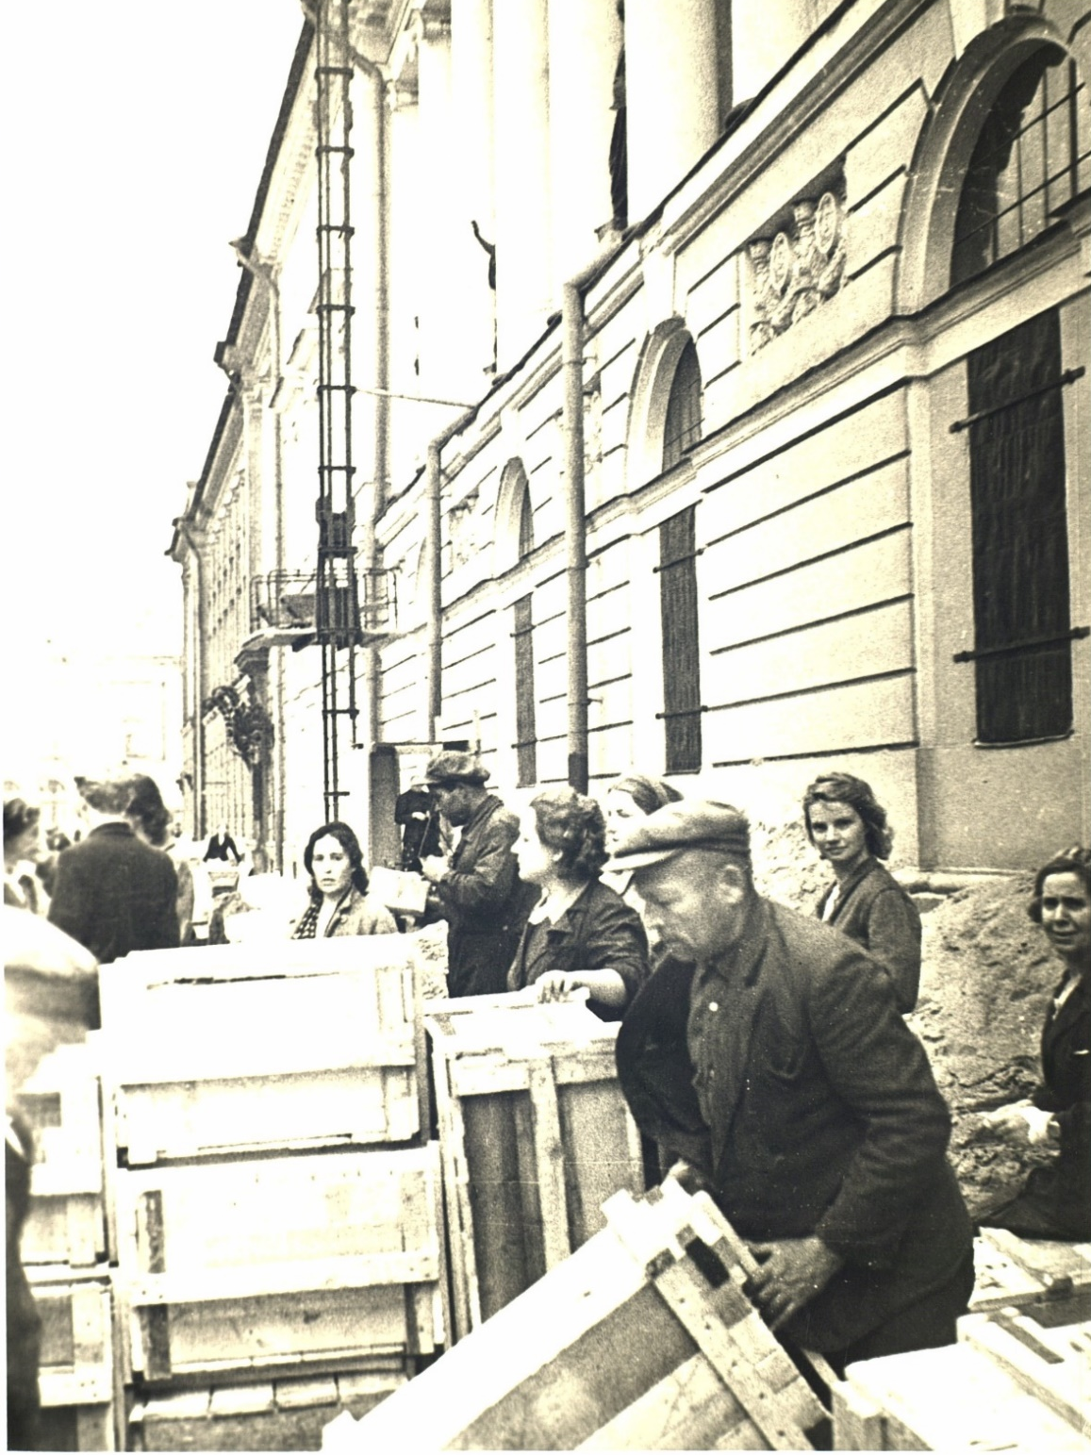

Погрузка фондов Государственной Публичной библиотеки для дальнейшей эвакуации в Ульяновскую область, город Мелекесс
(с 1972 г. – Димитровград).
Ленинград.
16 июля 1941 г.
ОАД РНБ. Ф. 13/1. Оп. 1.
Ед. хр. 12.3.3-а. Л. 1.

Slide 4
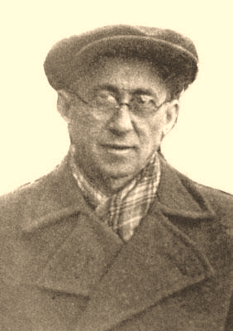
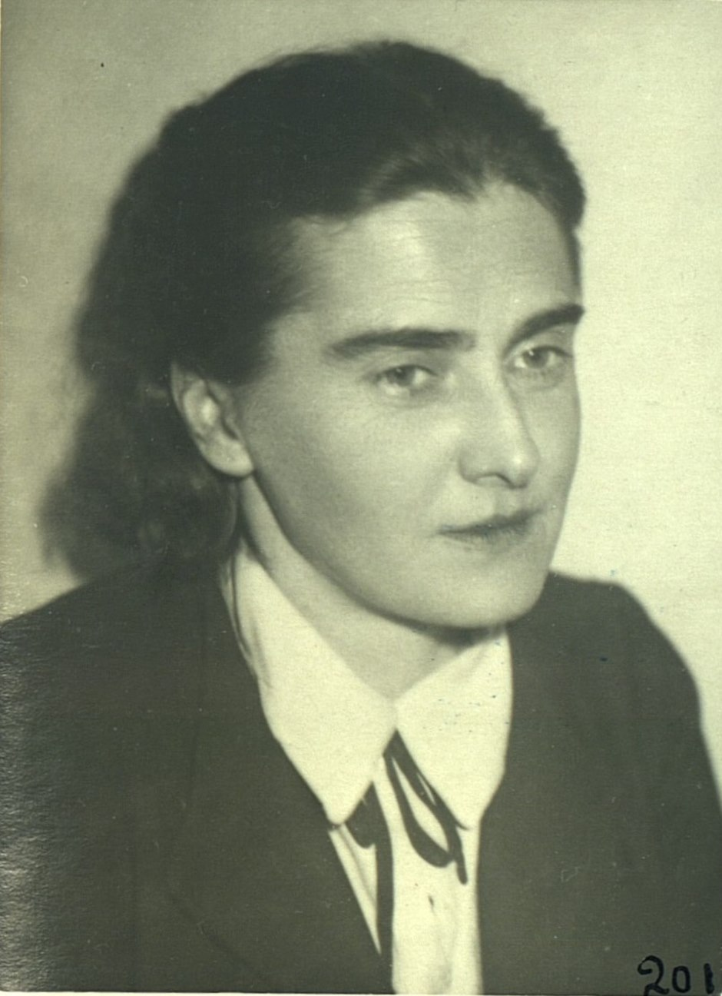
Александр Христофорович Вольпер (1894-1970) – диреткор Государственной Публичной библиотеки с марта 1936
по сентябрь 1941 гг.
Послевоенное фото.
Елена Филипповна Егоренкова (1907-1966) – директор Государственной Публичной библиотеки с октября 1941 по март 1946 гг.
Фото. 1940-е гг.
ОАД РНБ. Ф. 13/2. Оп. 1.
Ед. хр. Егоренкова Е.Ф. Л. 3.

Slide 5
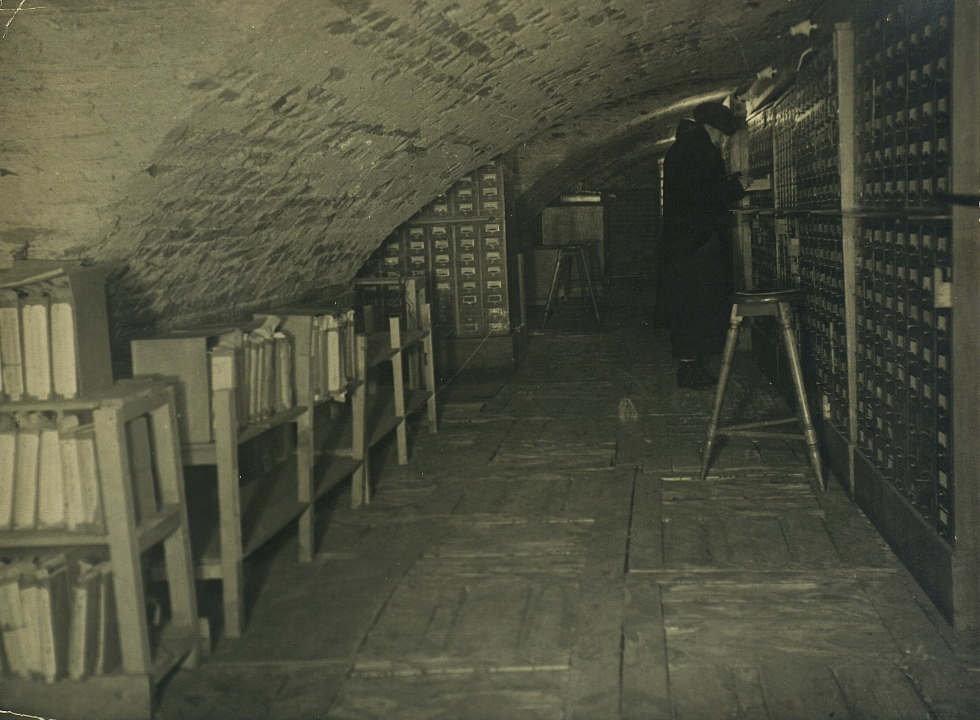
Каталоги Государственной Публичной библиотеки, перемещенные в подвальные пространства.
Ленинград.
Зима 1941-1942 гг.
Фото.
ОАД РНБ. Ф. 13/1. Оп. 1.
Ед. хр. 12.1.3. Л. 1.

Slide 6
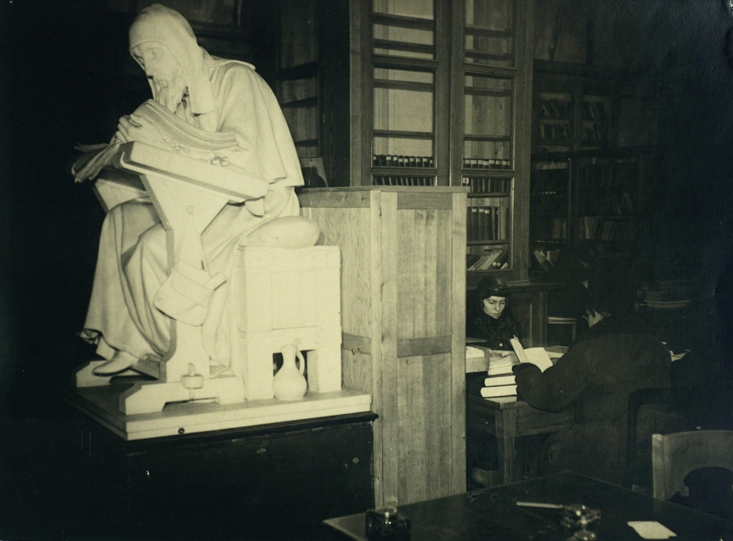
Общий читальный зал Государственной Публичной библиотеки в помещениях Отдела рукописей.
Ленинград.
1942 г.
Фото.
ОАД РНБ. Ф. 13/1. Оп. 1.
Ед. хр. 12.6.2. Л. 10.

Slide 7
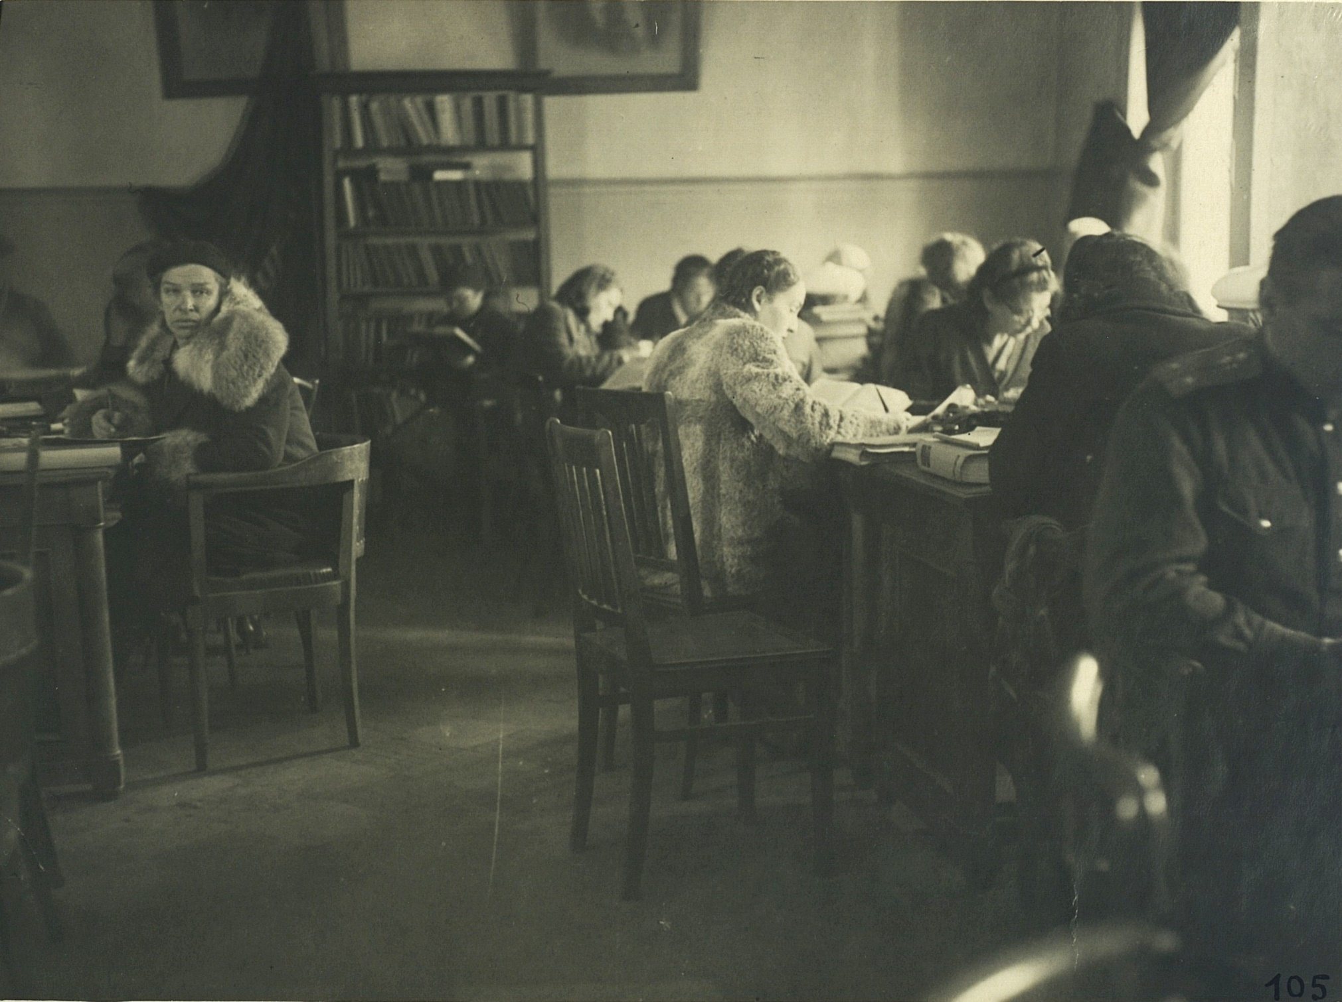
Общий читальный зал Государственной
Публичной библиотеки.
Ленинград.
1943-1944 г.
Фото.
ОАД РНБ. Ф. 13/1. Оп. 1.
Ед. хр. 12.6.1. Л. 26.

Slide 8
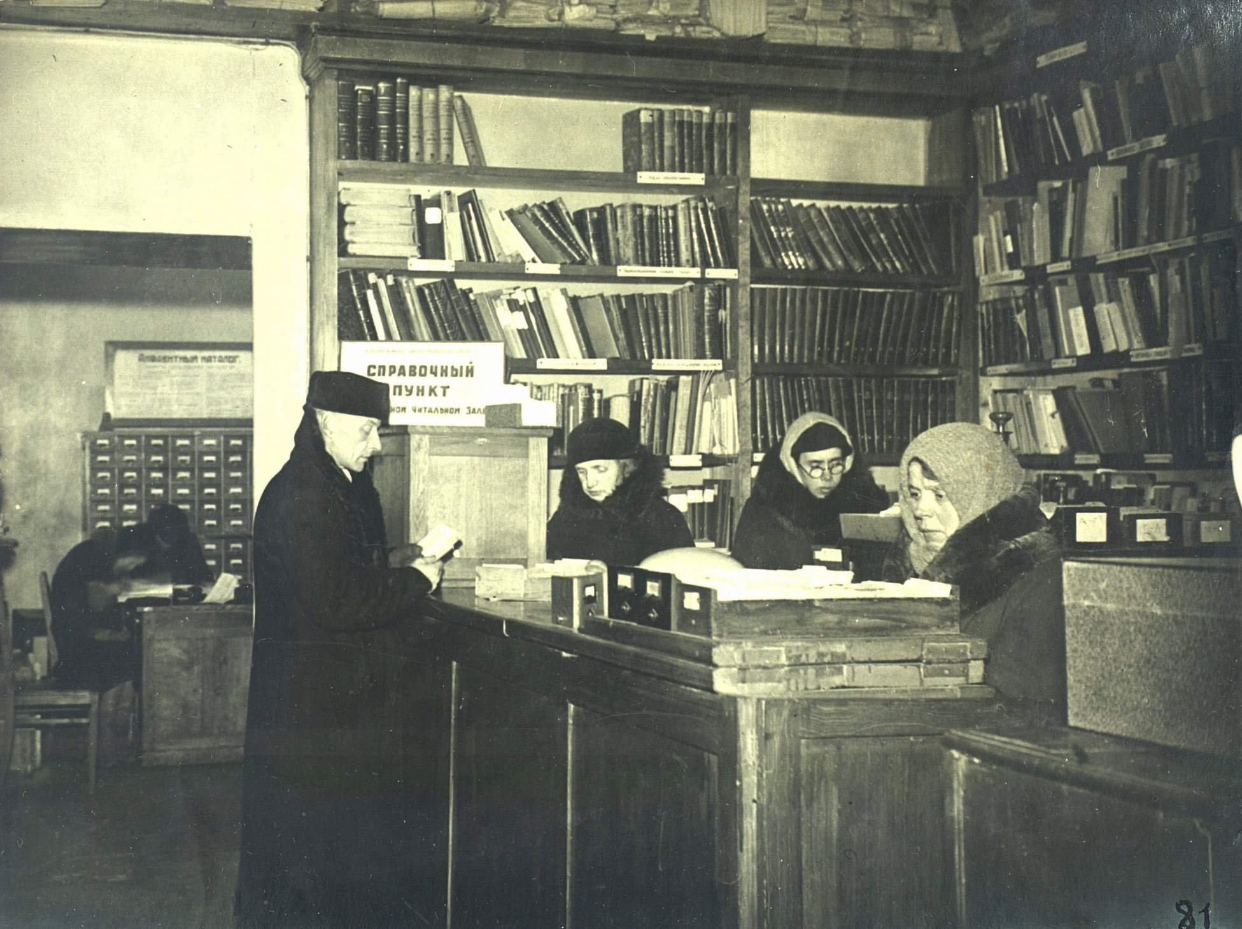
На справочном пункте Консультационно-библиографического отдела при общем читальном зале Государственной Публичной библиотеки, слева направо:
М.В. Сокурова,
В.Н. Миницкая (Яковкина), А.И. Колола.
Ленинград.
Зима 1941–1942 гг.
Фото.
ОАД РНБ. Ф. 13/1. Оп. 1.
Ед. хр. 12.6.3. Л. 3-а.

Slide 9
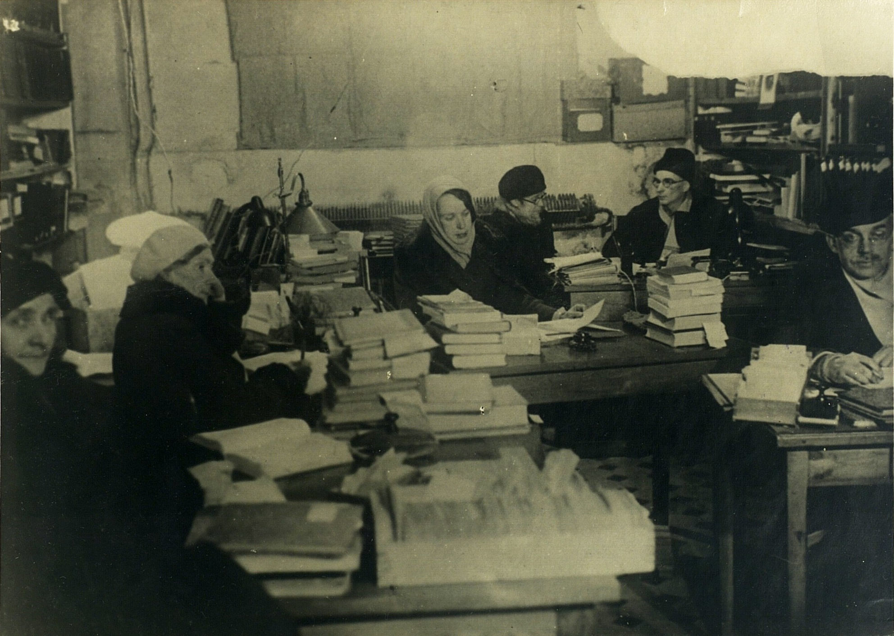
Работники Государственной Публичной библиотеки: В.П. Шмидт,
М.В. Сокурова,
Л.А. Шохор-Троцкая,
Ю.А. Меженко,
А.Г. Биснек.
Ленинград.
Зима 1941–1942 гг.
Фото.
ОАД РНБ. Ф. 13/1. Оп. 1.
Ед. хр. 12.6.1. Л. 4.

Slide 10
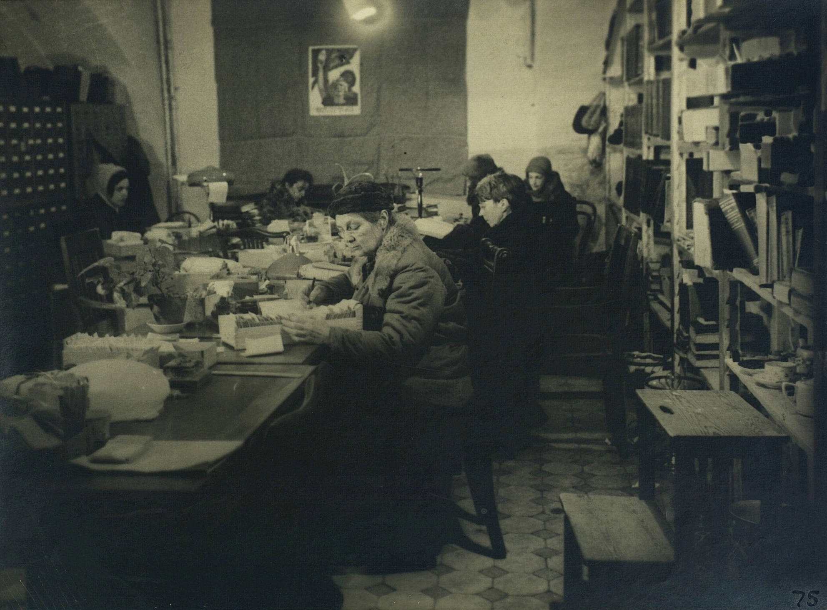
Консультационно-библиографический отдел Государственной Публичной библиотеки.
Слева направо: Л.В. Ребок, Л.С. Франкфурт,
А.Д. Умикян, Е.П. Пинес.
Ленинград.
1943–1944 гг.
Фото.
ОАД РНБ. Ф. 13/1. Оп. 1.
Ед. хр. 12.6.1. Л. 43.

Slide 11
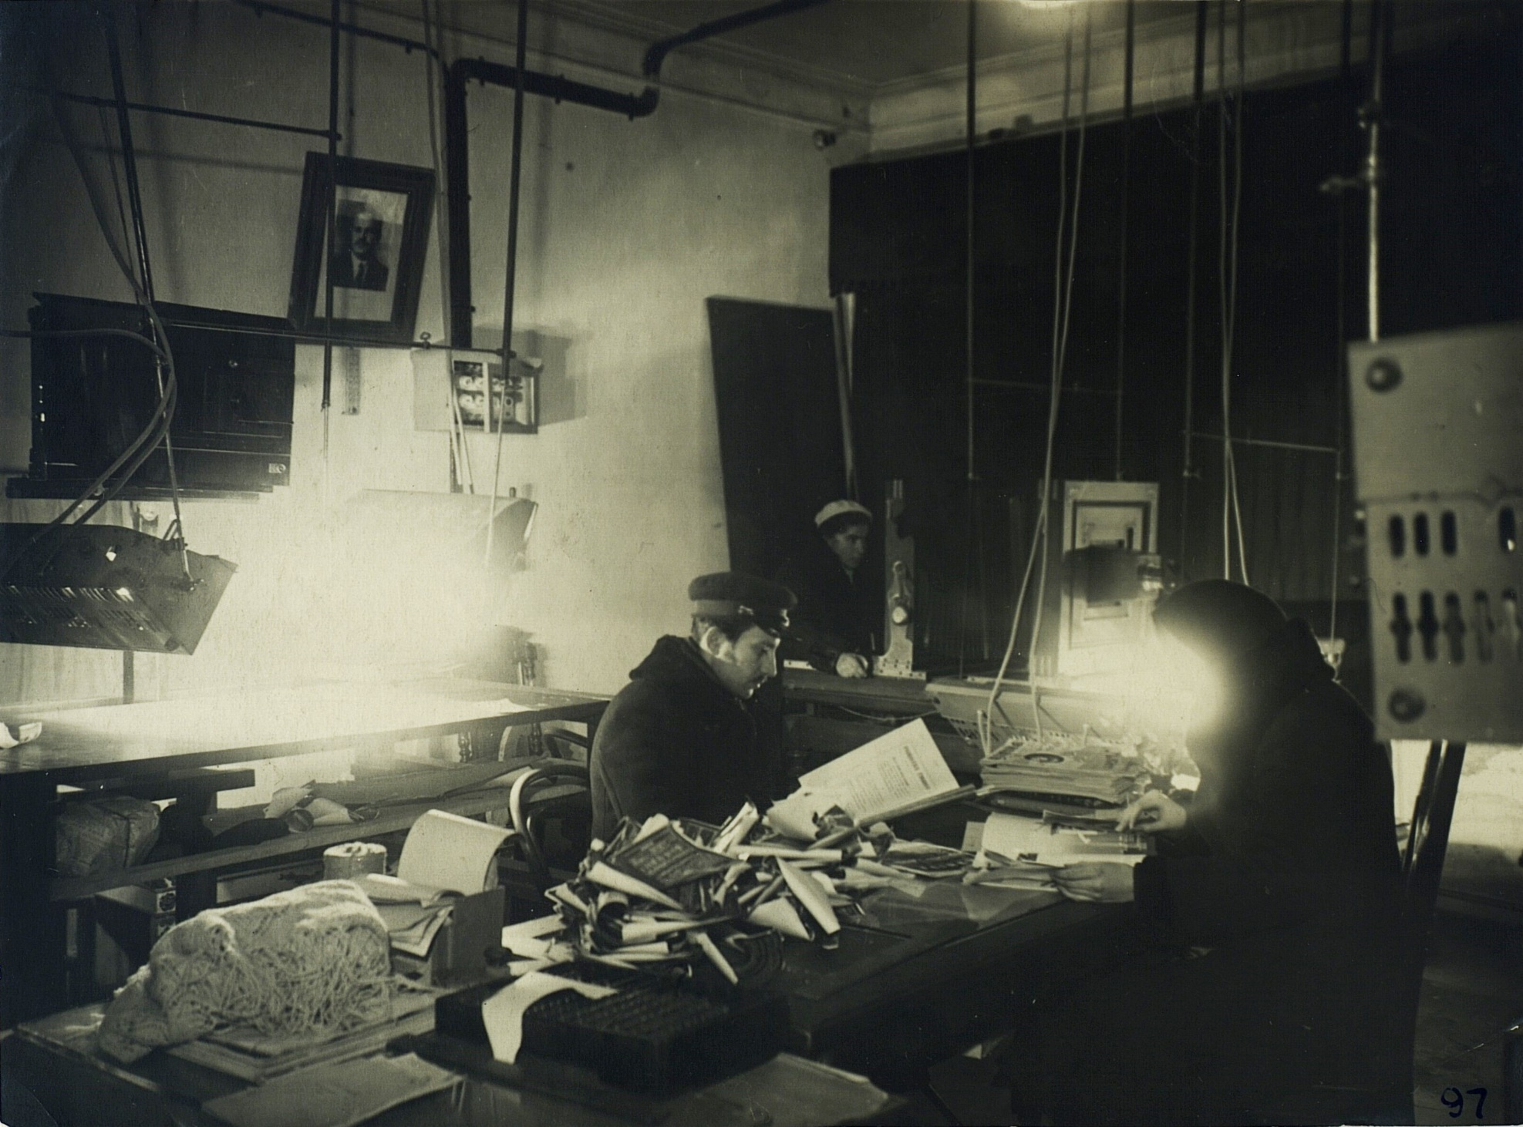
Отдел внешнего обслуживания Государственной Публичной библиотеки.
За столом заведующий отделом Х.Л. (М.Л.) Иоффе.
Ленинград.
Зима 1941-1942 гг.
Фото.
ОАД РНБ. Ф. 13/1.
Оп. 1. Ед. хр. 12.6.2. Л. 1.

Slide 12
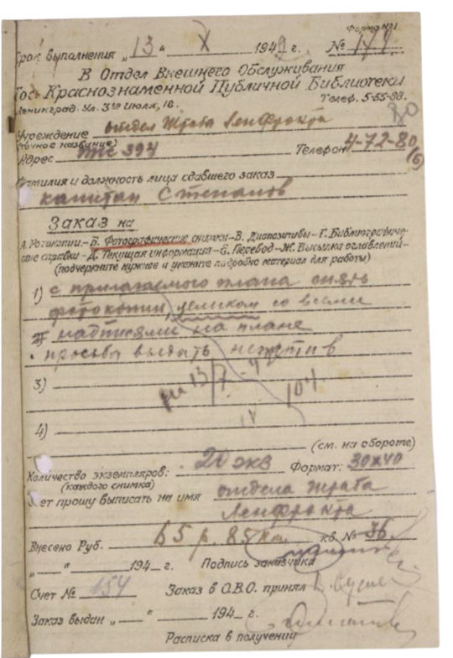
ОБРАЩЕНИЯ
ОТ ШТАБОВ ФРОНТОВ,
ВОИНСКИХ ПОДРАЗДЕЛЕНИЙ
И ВОЕННОСЛУЖАЩИХ
Заказ Штаба Ленинградского фронта на изготовление фотокопий с прилагаемых планов.
13 октября 1942 г.
ЦГАЛИ СПб. Ф. 97. Оп. 3.
Ед. хр. 782. Л. 80.

Slide 13
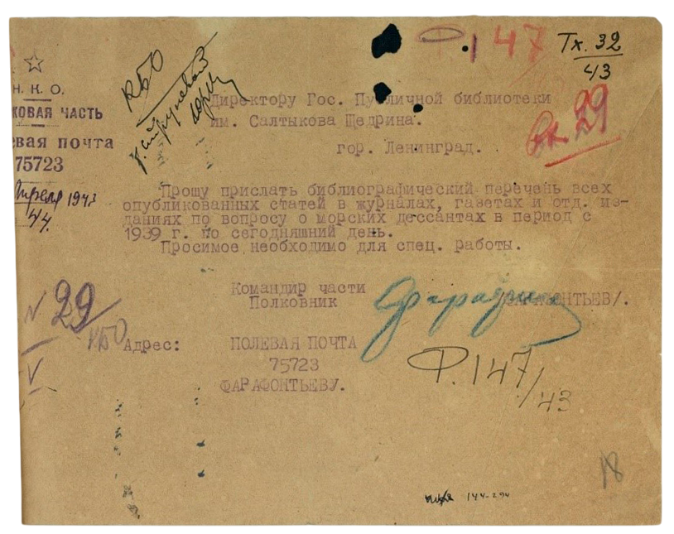
ОБРАЩЕНИЯ
ОТ ШТАБОВ ФРОНТОВ,
ВОИНСКИХ ПОДРАЗДЕЛЕНИЙ
И ВОЕННОСЛУЖАЩИХ
Просьба командира 78-го запасного стрелкового полка 36-й запасной стрелковой дивизии
Б.В. Фарафонтьева∗ подготовить библиографический список о морских десантах.
Апрель 1943 г.
ОАД РНБ. Ф. 2. Оп. 27/5. 1943 г.
Ед. хр. 3. Л. 18.
∗ Установлено по номеру полевой почты и на основе информации портала «Память народа»

Slide 14
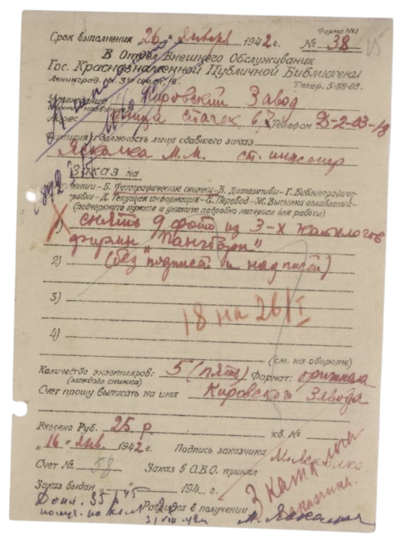
ОБРАЩЕНИЯ ОТ ОБОРОННЫХ ПРЕДПРИЯТИЙ ЛЕНИНГРАДА
Заказ Кировского завода на изготовление фотокопий каталогов фирмы «Pangborn».
16 января 1942 г.
ЦГАЛИ СПб. Ф. 97. Оп. 3.
Ед. хр. 782. Л. 15.

Slide 15
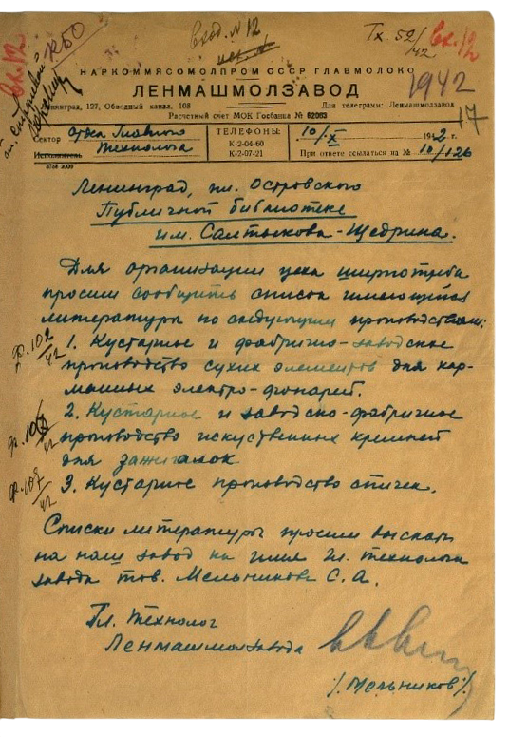
ОБРАЩЕНИЯ ОТ ОБОРОННЫХ ПРЕДПРИЯТИЙ ЛЕНИНГРАДА
Запрос главного технолога Ленмашмолзавода на подготовку списка библиографии по вопросам организации кустарных и промышленных производств.
10 октября 1942 г.
ОАД РНБ. Ф. 2. Оп. 26/7. 1942 г.
Ед. хр. 6. Л. 17.

Slide 16
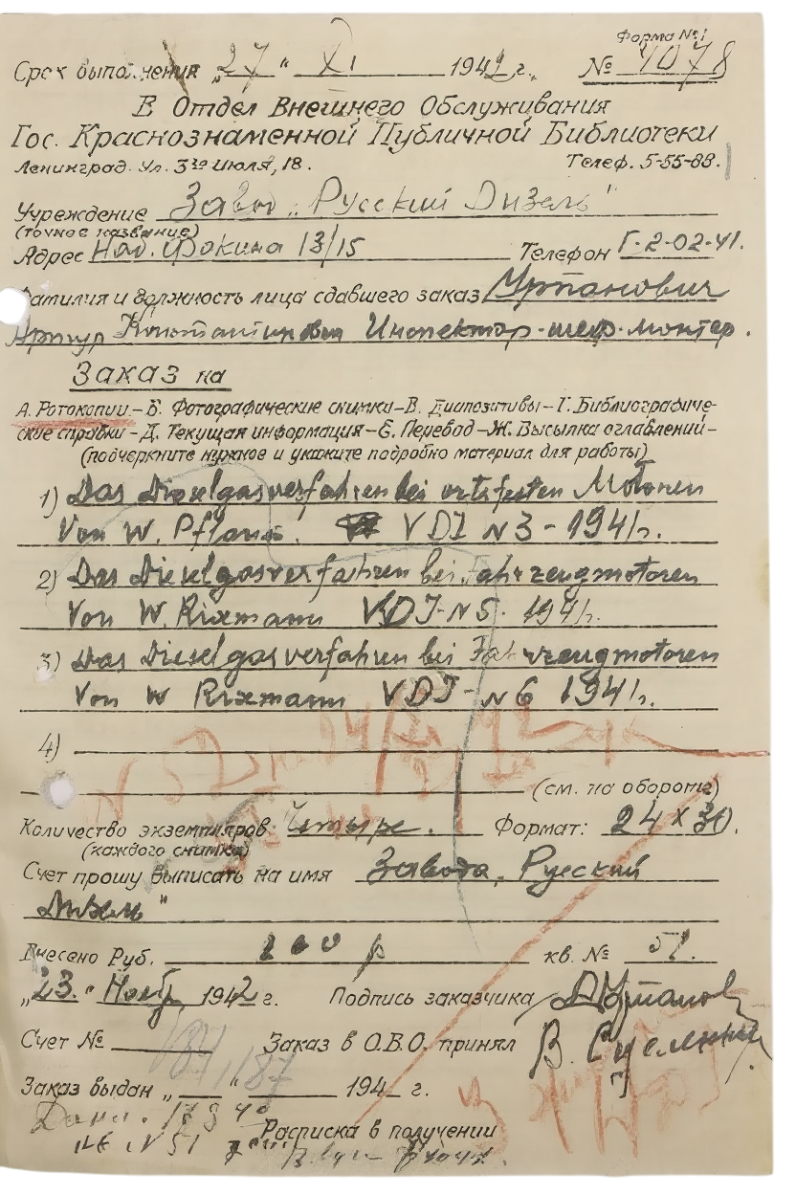
ОБРАЩЕНИЯ ОТ ОБОРОННЫХ ПРЕДПРИЯТИЙ ЛЕНИНГРАДА
Заказ на изготовление ротокопий статей из немецких периодических изданий 1941 г. для завода «Русский дизель» (в 1941-1942 гг. – в составе машиностроительного завода им. Ленина).
23 ноября 1942 г.
ЦГАЛИ СПб. Ф. 97. Оп. 3.
Ед. хр. 783. Л. 1.

Slide 17
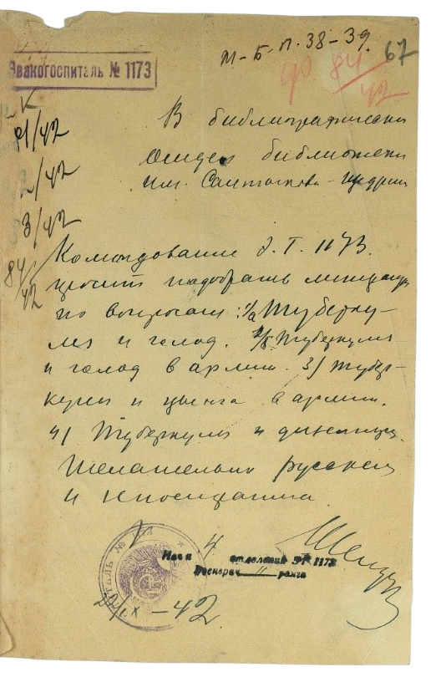
ОБРАЩЕНИЯ ОТ
МЕДИЦИНСКИХ УЧРЕЖДЕНИЙ
Запрос эвакогоспиталя № 1173 на материалы о туберкулезе, голоде и цинге
в армии.
22 сентября 1942 г.
ОАД РНБ. Ф. 2. Оп. 27/5. 1943 г.
Ед. хр. 3. Л. 67.

Slide 18
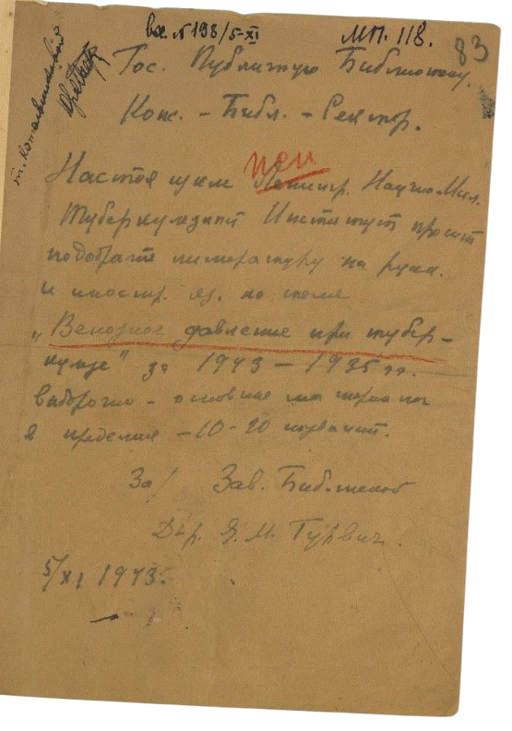
ОБРАЩЕНИЯ ОТ МЕДИЦИНСКИХ УЧРЕЖДЕНИЙ
Запрос Ленинградского научно-исследовательского туберкулезного института на подбор литературы, в том числе на иностранных языках, по теме «Венозное давление при туберкулезе», опубликованной
в 1935-1943 гг.
5 ноября 1943 г.
ОАД РНБ. Ф. 2. Оп. 27/5. 1943 г.
Ед. хр. 3. Л. 83.

Slide 19
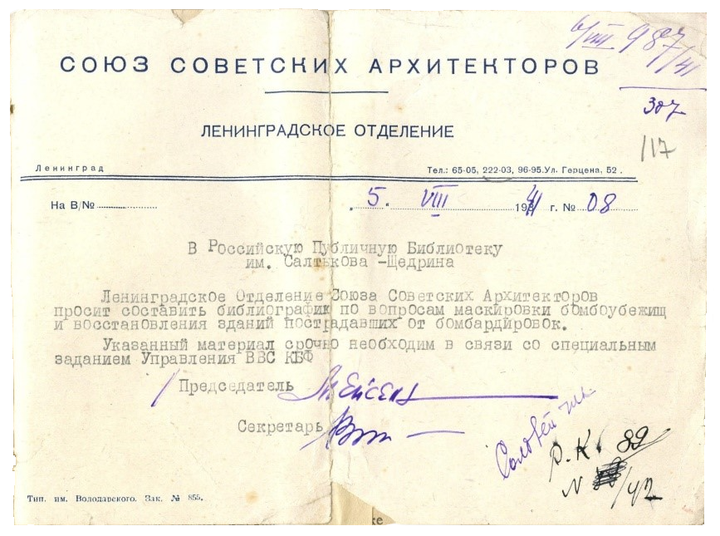
ОБРАЩЕНИЯ ОРГАНИЗАЦИЙ,
В ВЕДЕНИИ КОТОРЫХ НАХОДИЛОСЬ РЕШЕНИЕ ИНФРАСТУКТУРНЫХ ЗАДАЧ
Запрос Ленинградского отделения Союза советских архитекторов на библиографию по вопросам маскировки бомбоубежищ и восстановления зданий, пострадавших от бомбардировок.
5 августа 1941 г.
ОАД РНБ. Ф. 2. Оп. 25/6. 1941 г.
Ед. хр. 13. Л. 117.

Slide 20
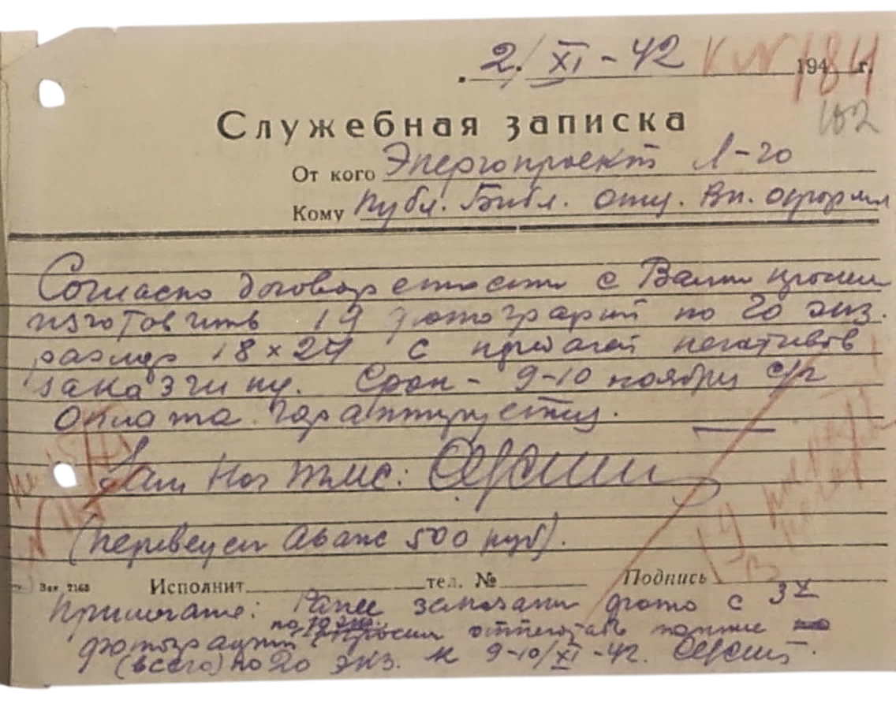
ОБРАЩЕНИЯ ОРГАНИЗАЦИЙ,
В ВЕДЕНИИ КОТОРЫХ НАХОДИЛОСЬ РЕШЕНИЕ ИНФРАСТУКТУРНЫХ ЗАДАЧ
Заказ конструкторского бюро «Энергопроект» Ленэнерго на изготовление фотокопий с прилагаемых негативов.
2 ноября 1942 г.
ЦГАЛИ СПб. Ф. 97. Оп. 3.
Ед. хр. 782. Л. 102.

Slide 21
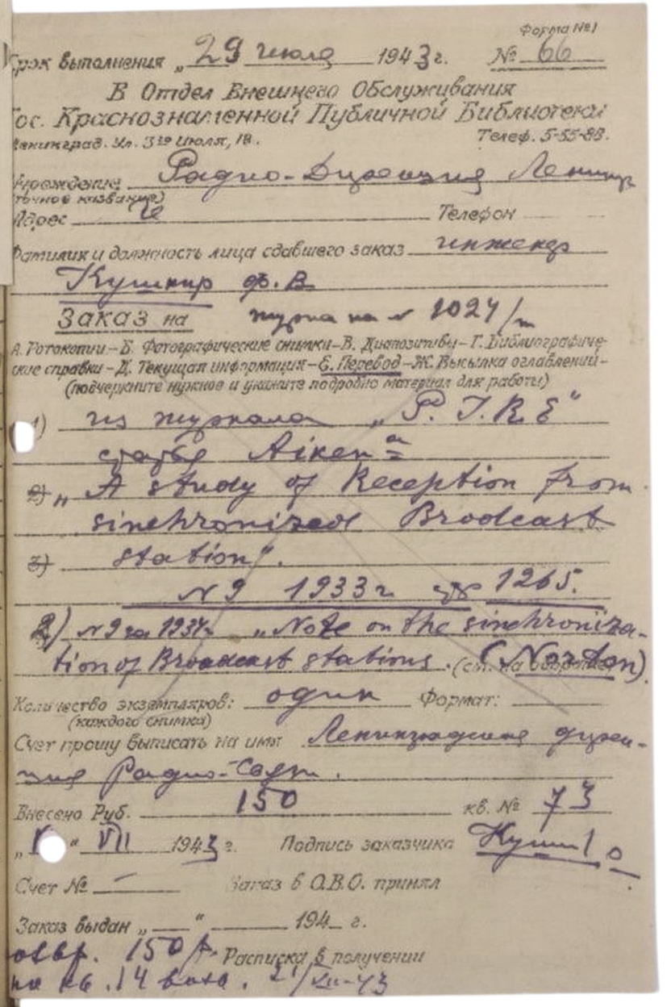
ОБРАЩЕНИЯ ОРГАНИЗАЦИЙ,
В ВЕДЕНИИ КОТОРЫХ НАХОДИЛОСЬ РЕШЕНИЕ ИНФРАСТУКТУРНЫХ ЗАДАЧ
Заказ дирекции Ленинградского радио на перевод статей из иностранной периодики технического профиля.
Июль 1943 г.
ЦГАЛИ СПб. Ф. 97. Оп. 3.
Ед. хр. 933. Л. 23.

Slide 22
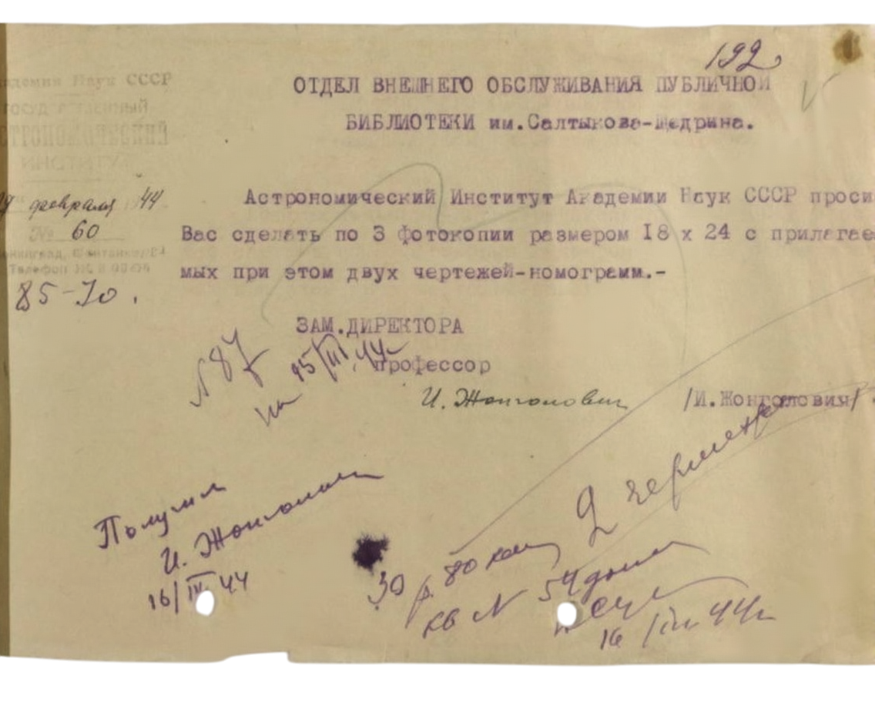
ОБРАЩЕНИЯ НАУЧНЫХ УЧРЕЖДЕНИЙ
Заказ на изготовление фотокопий чертежей-номограмм для Астрономического института АН СССР.
Автограф профессора
И.Д. Жонголовича.
19 февраля 1944 г.
ЦГАЛИ СПб. Ф. 97. Оп. 3.
Ед. хр. 1033. Л. 15.

Slide 23
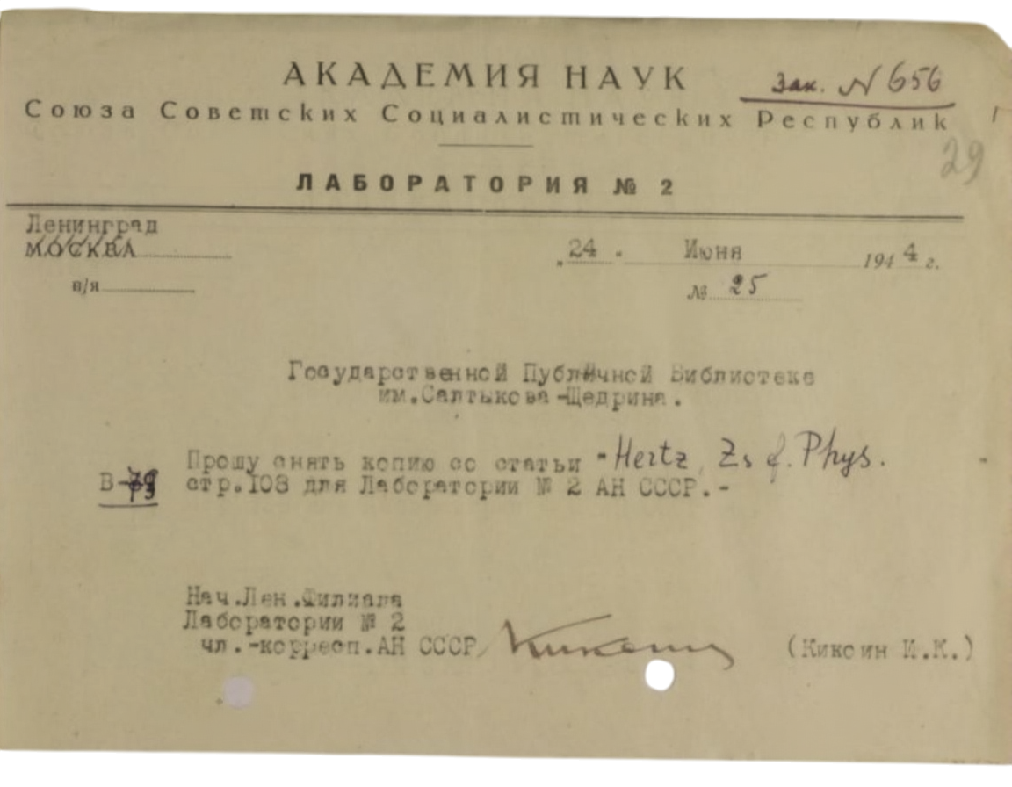
ОБРАЩЕНИЯ НАУЧНЫХ УЧРЕЖДЕНИЙ
Заказ Лаборатории № 2 АН СССР на изготовление копии статьи. Автограф члена-корреспондента АН СССР И.К. Кикоина.
24 июня 1944 г.
ЦГАЛИ СПб. Ф. 97. Оп. 3.
Ед. хр. 1035. Л. 68.

Slide 24
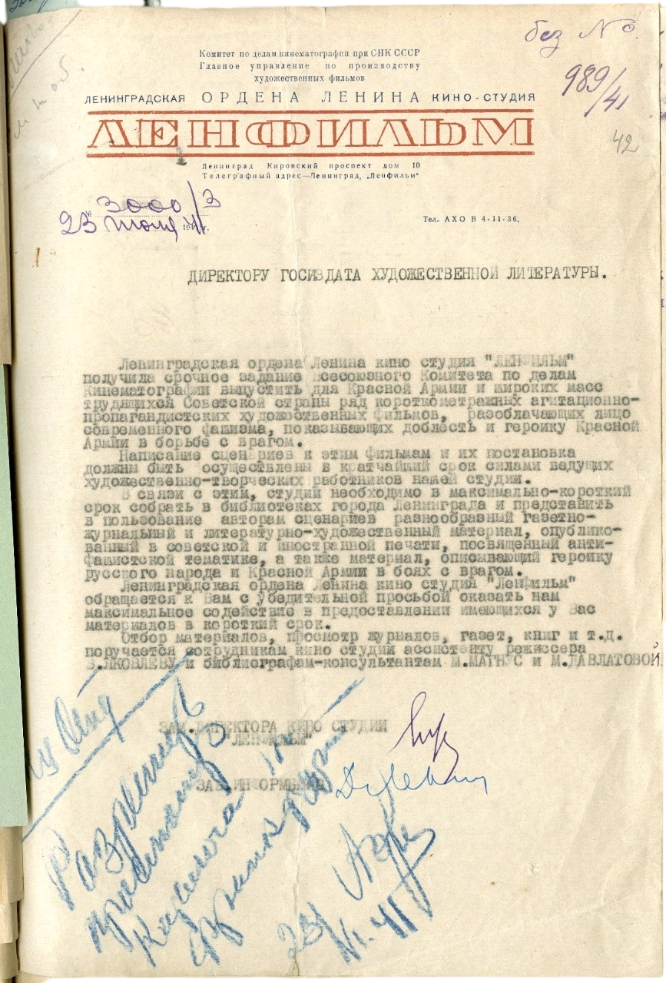
ОБРАЩЕНИЯ, СВЯЗАННЫЕ В КУЛЬТУРНО-МАССОВОЙ РАБОТОЙ
Запрос киностудии «Ленфильм», направленный Государственным издательством художественной литературы в Государственную Публичную библиотеку, о содействии в подготовке серии короткометражных агитационно-пропагандистских художественных фильмов.
23 июля 1941 г.
ОАД РНБ. Ф. 2. Оп. 25/1. 1941 г.
Ед. хр. 23. Л. 42.

Slide 25
СТАТИСТИЧЕСКИЕ ДАННЫЕ ГОСУДАРСТВЕННОЙ ПУБЛИЧНОЙ БИБЛИОТЕКИ
ПО ОБСЛУЖИВАНИЮ
ЗА ГОДЫ ВОЙНЫ И БЛОКАДЫ
ПОКАЗАТЕЛЬ | ПЕРИОД | ЗНАЧЕНИЕ
Выдано в читальных залах | 1941-1944 гг. | 502 867 изданий
Абонентов межбиблиотечного абонемента | 1941-1945 гг. | 388 библиотек, учреждений и предприятий
Направлено по межбиблиотечному абонементу | 1941-1945 гг. | 1,47 млн изданий
Подготовлено библиографических справок | 1941-1945 гг. | 89 323 справок
Абонентов отдела внешнего обслуживания | 1941-1945 гг. | 2 543 заказчика
Изготовлено фото и ротокопий | 1941-1945 гг. | 150 тыс. отпечатков
Подготовлено переводов | 1941-1945 гг. | 400 печатных листов
Михеева Г.В. Российская национальная библиотека в годы Великой Отечественной войны (1941-1945). – СПб.: РНБ, 2020.
– С. 73-93.
Публичная библиотека в период Великой Отечественной войны Советского Союза (июнь 1941 – 1945 гг.) // История Государственной ордена Трудового Красного Знамени Публичной библиотеки им. М.Е. Салтыкова-Щедрина. – Л.: Лениздат, 1963. – С. 302-303.
ИТОГИ ТЫ ОТДЕЛА ЗА ГОДЫ ВЕЛИКОЙ ОТЕЧЕСТВЕННОЙ ВОЙНЫ

Slide 26
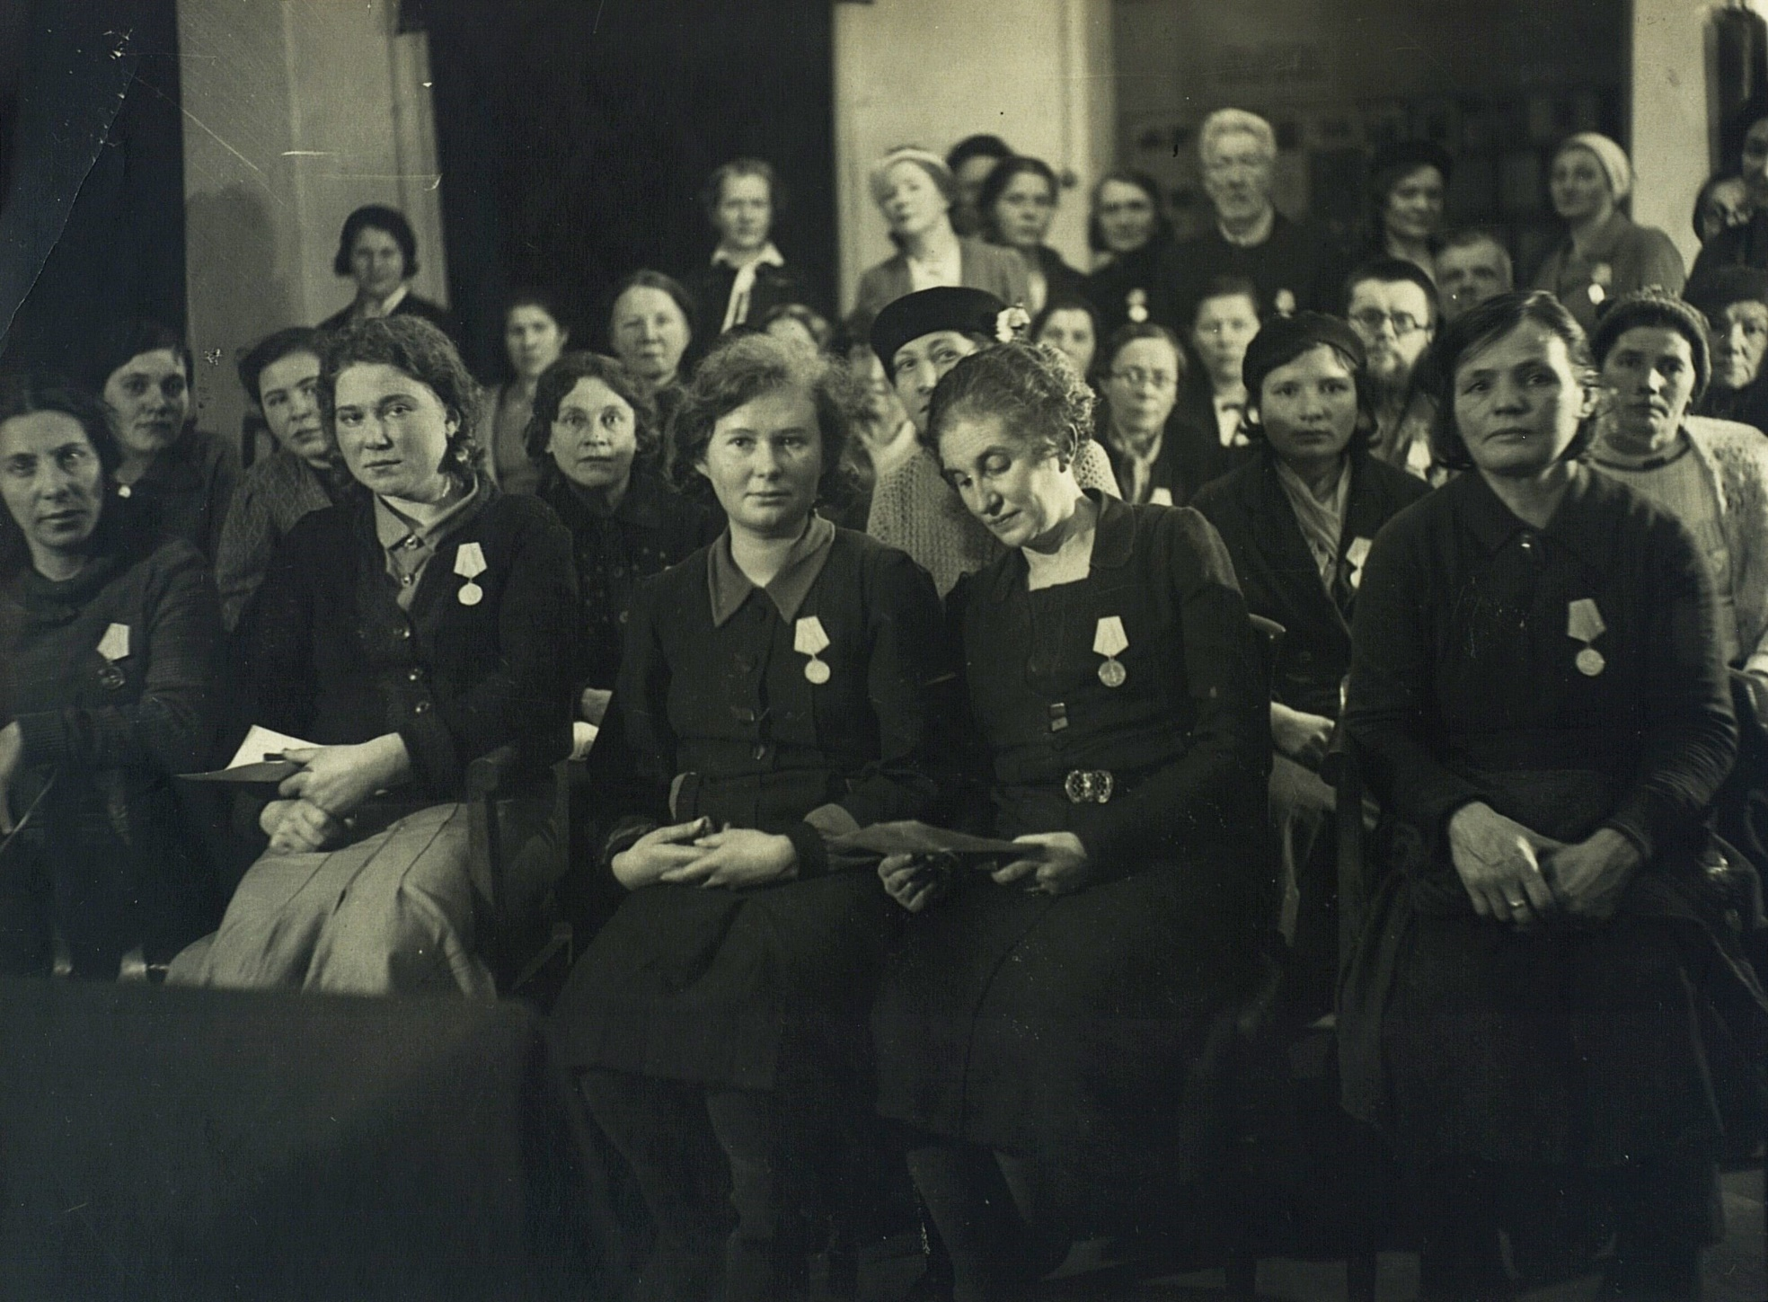
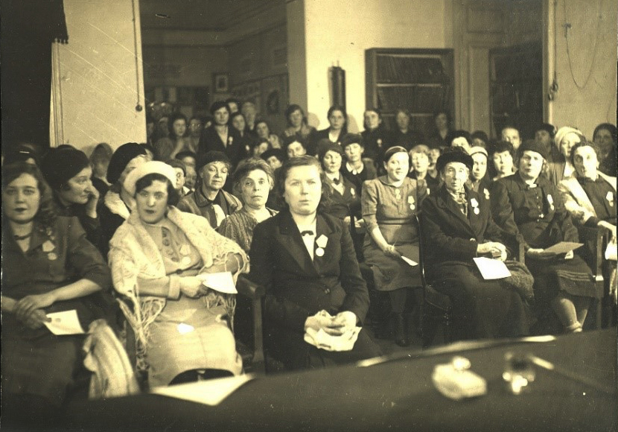
Вручение медалей «За оборону Ленинграда» работникам Государственной Публичной библиотеки. Третья очередь награждений.
Ленинград.
10 февраля 1944 г.
Фото.
ОАД РНБ. Ф. 13/1. Оп. 1.
Ед. хр. 12.2.1. Л. 2, 9.

